Slide 1
반짝이는 귀갓길을 위한
“B-light”

Slide 2
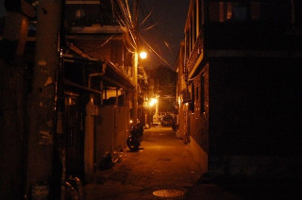
어두운 밤, 반짝이는 귀갓길을 위한 B-light
가장 많은 범죄가 발생하는 밤시간,
당신은 안녕하십니까?
골목골목 위치하는 가로등에 IoT 기술을 접목!
가로등에 연계한 어플!
어르신들을 위한 무료 교육 서비스!
B-light가 당신의 안전한 귀갓길을 책임집니다.

Slide 3
1
현황
분석
2
사업
제안
목차
3
실행
방안
4
기대
효과

Slide 4

1
세이퍼 웨이
시장 현황 분석
현황분석
세이퍼웨이 란?
기능
* 여성·어린이·어르신을 위한
안심귀가 서비스
* 위험 감지 시,
앱 내에 등록된 친구에게 위치 공유.
•비명을 지를 때.
•이어폰 볼륨조절버튼을 누를 때.
• 전원 버튼을 연속 5번 누를 때.
장점
* 한국어포함 14개 언어 서비스.
* 위험 감지 시,
실시간 영상 5초마다 자동공유.
* 지정 친구에게만 위치 공유.
단점
* 빠른 배터리 소진.
* 핸드폰 기종에 따라 다른 실행방법.
(아이폰, 안드로이드)
* 어플 사용자들끼리만 서비스 이용 가능.

Slide 5

1
정부 여성귀가 안심 스카우트
시장 현황 분석
현황분석
여성 귀가 안심 스카우트란?
기능
*도착 30분 전 120 전화신청 또는 구청 상황실로 전화.
* 2013년 6월 실시.
* 전국 25개 자치구
장점
* 도착 후 신분증 학인
→ 안전한 귀가
단점
* 사용법을 모르는 사람이 대다수.
* 토, 일, 공휴일 제외 (월 10시 ~ 12시/ 화~금 10시 ~ 새벽 1시)
* 복잡한 진행과 신청, 급한 사용은 불편
(본인인증, 실명인증, 신분증 확인)

Slide 6

2
사업제안
B-light [브라이트]
Bright한 light
Slogan : B.B.B (Bright by byway)

Slide 7
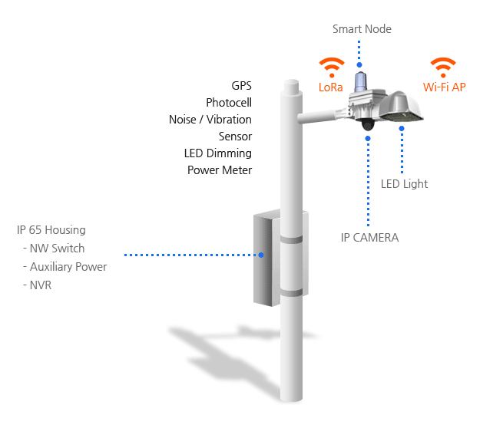
2
스마트 가로등
에너지 절약형 LED 조명, CCTV, 무선인터넷 중계 기능을 추가한‘스마트 조명’을 구축하여 거리미관 향상과 대민 안전 방범 기능 강화, 에너지 절감을 기여하는 서비스
사업제안
* CCTV와 다양한 센서가 장착된 LED 가로등.
* WiFi, LoRa등 현장상황에 적합한 통신기능 탑재.
* 이를 활용한 다양한 IoT 스마트 시티 서비스의 기반을 조성하여 다양한 대 시민 서비스 구축.
* 소리 감지 시 밝아지는 불빛
* 기대효과 : 불법 주정차 관제, 사건·사고 감지, 주변 위치 사고내용 Push 알림 서비스. 지진 및 재해 감지 서비스 등.
Notes:
LoRa (Long Range) 라고 불리는 기술. 이는 저전력 장거리 무선통신 기술로 각종 센서로 부터 나오는 소량 데이터를 최대 20km까지 전달 가능한 통신기술. 때문에 각종 음영지역이나 지진대피요령에 통신부분을 등장할 법한데요. 특징을 간단히 살펴보면 저전력이기 때문에 배터리 운용에 따른 부담이 적고 비면허 주파수 대역을 사용하고 있어서 누구나 사용이 가능한 통신영역을 갖고 있습니다.
ex)히말라야톡이라는 매신저 앱은 지진때문에 통신이 원활하지 않더라도 통신 반경 내 문자 통신이 가능.

Slide 8

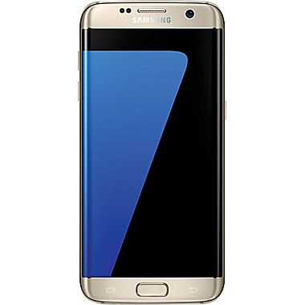
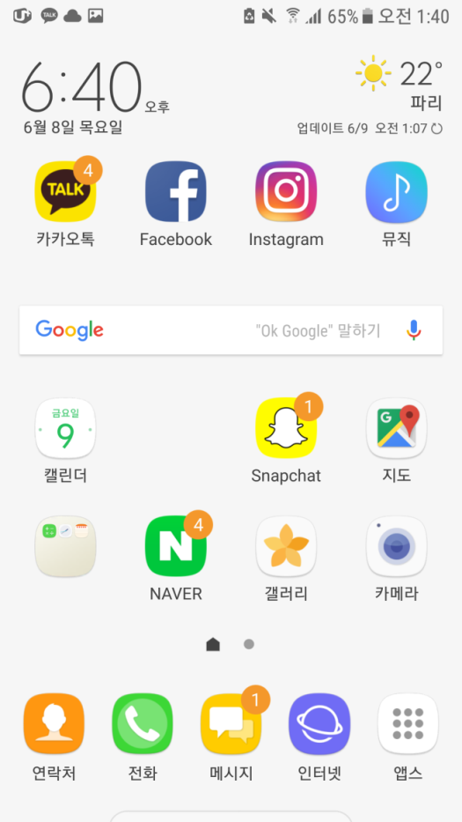
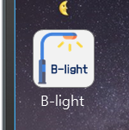
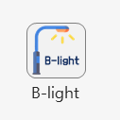
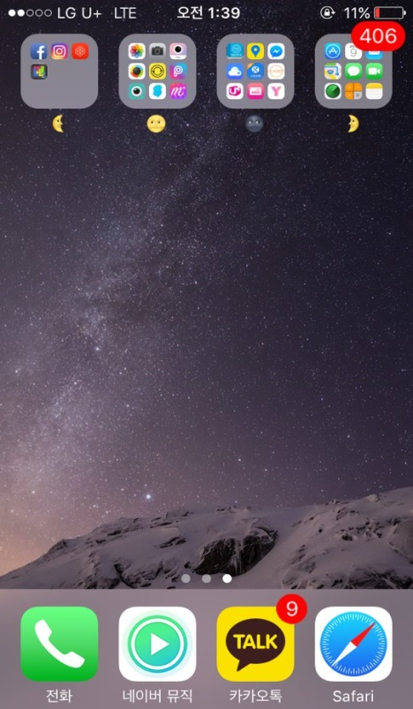


2
B-light 어플
IoT 가로등과 접목 하여 안전한 귀갓길을 도와주는 어플 서비스
사업제안
B-light
B-light
* 홈버튼을 연속 8번 누를 시 자동 경보 발생.
* 30초 이상 경보시 가까운 파출소에 자동 신고.

Slide 9
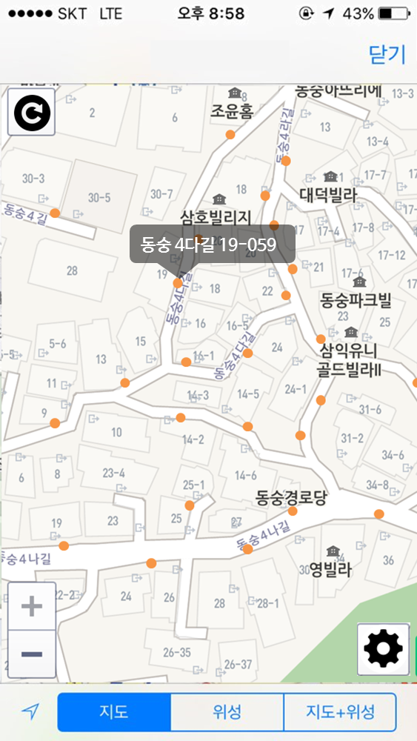
2
B-light 어플
IoT 가로등과 접목 하여 안전한 귀갓길을 도와주는 어플 서비스
사업제안
* GPS를 이용한 지도 열람 가능.
* 지도 상에 스마트가로등 표시.
* 가로등 선택하여 즐겨찾기 등록 가능.

Slide 10
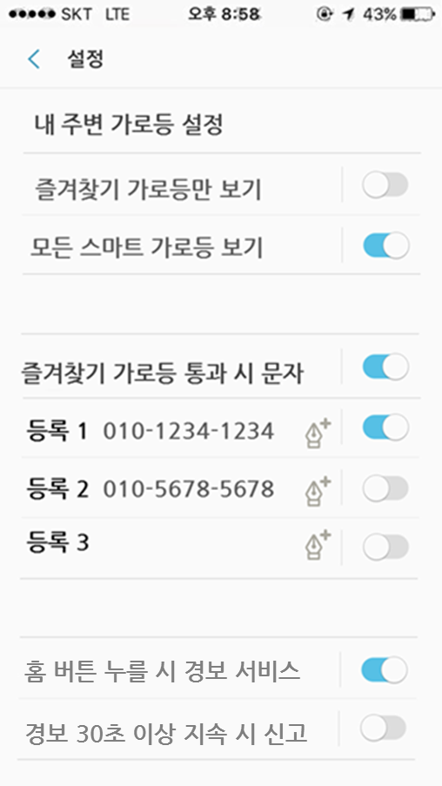
2
B-light 어플
IoT 가로등과 접목 하여 안전한 귀갓길을 도와주는 어플 서비스
사업제안
* 어플 내 가로등 설정기능
즐겨찾기 가로등만 보기
모든 스마트 가로등 보기
* 즐겨찾기 가로등 통과 시 문자 서비스 제공
총 3개의 번호 저장가능
언제나 수정 가능
손쉬운 알림 설정
* 비상시 경보 및 신고 서비스
홈 버튼 8번 누를 시 경보 서비스
경보 30초 이상 지속 시 자동 파출소 신고

Slide 11



2
B-light 어플
IoT 가로등과 접목 하여 안전한 귀갓길을 도와주는 어플 서비스
사업제안
주 고객층
여성·노인·1인가구·어린이 등
사회적 약자
정부지원
한국 수력원자력 주관 가로등 설치
정부를 통한 지원 및 홍보
서비스 확장 방안
인프라 구축이 되어있는 서울 시행 → 점차 늘릴 계획
Notes:
타겟 : 여성, 노인, 사회약자 등 2015년 성
정부지원 홍보로 연결
인프라 구축이 되어있는 서울에서 시행 → 점차 늘릴 계획 (새로운 가로등 설치도 생각)
한국수력원자력 주관 설치
작년 서울포함 전국 6지역에 253개 설치.
사각지대, CCTV모형만 달아도 범죄증가율 감소.
한국수력원자력에서 이와 같은 아빠등 프로젝트를 점점 확대하고 있다고 하는데, 작년(2015년)에 서울을 포함하여 경주, 고창, 부산 등 전국 6개지역에 253개의 태양광 안심 가로등이 설치 됨. (2016년 8월 글)

Slide 12


2
유료 어플과 무료 어플 비교
고객의 편의에 따라 유료 어플 혹은 무료 어플 선택
사업제안
유료 어플
무료 어플
VS
제한 없는 문자 수
배너광고 없는 서비스
타인 정보 입력 5-6명
$5 / month
문자 수 제한
배너광고를 사용한 광고 수입
타인 정보 입력 제한
무료

Slide 13
3
실행방안
>
>
1단계
2단계
3단계
어둑한 골목에 Iot 가로등 설치
안정적이고 간편한 어플 서비스
어플 사용이 어려운 인원 대상 무료 교육
광범위한 서비스를 위한 정부 지원
정부 홍보 및 광고를 통한 이용자 모집
지속적인 Feedback 과 수정

Slide 14
4
기대효과
1. 안전한 귀갓길
2. 사용이 쉬운 어플
자동 문자 서비스로 위치파악 가능
불안감 해소
즉각적인 신고 가능
어르신들을 위한 교육 지원
(노인정 혹은 지역센터 예정)
손쉬운 작동법

Slide 15
감사합니다.

